Slide 1
A 2D-FFT based Equalization Scheme of OFDM for Mobile Communication
Toru KAWAGUCHI
Eiji OKAMOTO
Yasunori Iwanami
Yasuto Matsuda
Fire Wada Laboratory
Graduate School Engineering and Science
Notes:
OFDMにおける2次元FFTを用いたフェージング補償方式の検討

Slide 2
Table of Contents
Background Technical issues
Previous Method
Proposal Method
Summary

Slide 3
Background
The quality of mobile communication is degraded by Doppler Shift.
The amplitude and phase are distorted by the multi-path fading.
Notes:
地上デジタル放送や無線LAN等で適用されているOFDMはマルチパス遅延に耐性があることが知られています。
しかし、移動体通信環境下ではドップラーシフトによって生じるフェージングによって通信の品質が劣化する
また、マルチパスフェージングによって信号の振り幅と位相が歪みます。そのため通信の品質が劣化する。

Slide 4
Previous Method
PSAM(Pilot Symbol Assisted Modulation)
Gauss Interpolation Method -linear interpolation
ー＞・Estimation accuracy is deteriorated because the fading fluctuation becomes early.
Notes:
パイロットシンボルと呼ばれる最初から決めた信号をもとにフェージング変動を推定する
ガウス内挿補間方式がある。
別名、線形補間とも呼ばれている。
フェージング変動が早くなると推定精度が劣化してしまう 推定精度を向上させるために高次な推定をしようとしても計算が複雑になる

Slide 5
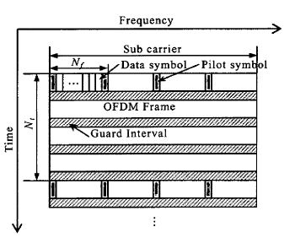
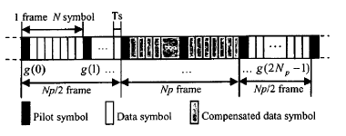
FFT and 2D-FFT
Frame of FFT
Frame of 2D-FFT
Notes:
FFTを用いた零補間方式のフレーム構成
2D-FFTを用いたフェージング補償方式のフレーム構成
左側
伝送系列をNシンボル1フレームとして区切り、これと基本単位とする。送信側でN-1シンボルごとに1つのパイロットシンボルを挿入し、受信側でそのパイロットシンボルを測定して通信路で受けたフェージングを算出する。
2次元FFTを用いて時間・周波数方向のフェージング変動を一括して補償するためにパイロットシンボルを格子状に一定間隔で挿入する

Slide 6
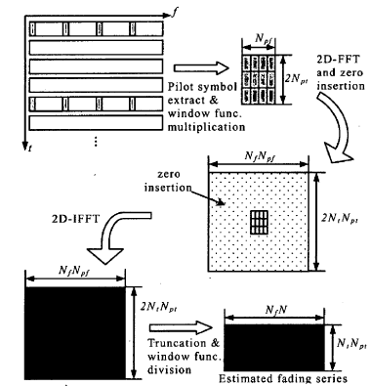
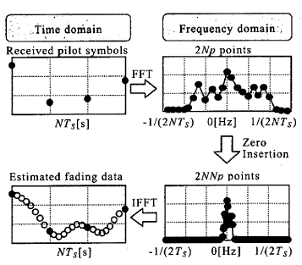
FFT and 2D-FFT
Interpolation of FFT
Interpolation of 2D-FFT
Notes:
FFTを用いた補間原理
2D-FFTを用いた零補間方式のフェージング補償原理
左側
中間の点のみ推定するのは、FFT演算時に計算区間の両端に現れるエイリアス効果によって推定精度が劣化するのを回避するため。
右側を紙で
取り出したパイロットシンボル系列の時間方向に窓関数を乗算する。これは、FFT演算の計算区間の両端に現れるエイリアス効果によって推定精度が劣化するのを防ぐためです。次に、2次元FFTによって周波数領域に変換し、時間・周波数方向に0系列を挿入する。これによって時間領域ではパイロットシンボル感に補間が行われる。そして、２次元IFFTによって時間領域に戻す。ここで、時間方向に窓関数を除算して取り除き中央部分を取り出すと、補間されたフェージング推定系列を得ることができる。

Slide 7
Simulation Condition
Modulation |  | QPSK
Subcarrier Number |  | 64
Symbol time |  | Ts
Guard Interval Length |  | 10Ts
Pilot Symbol Insert Interval |  | 4 symbols 4 symbols
Frame Number of Ezualization |  | 4 symbols 16 symbols
Notes:
フラットレイリーフェージングでのシミュレーションコンディションです
パイロットシンボル挿入間隔
一括補償フレーム数

Slide 8
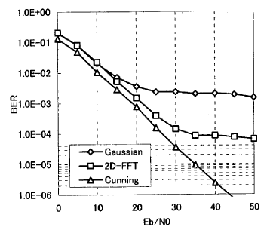
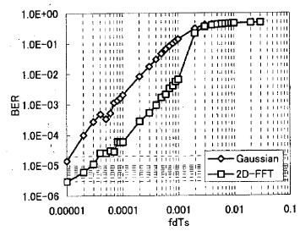
Simulation of flat Rayleigh fading environment
BER to
BER to
ー＞The BER of Proposal method is better than Previous method.
Notes:
既存方式である ガウス内挿補間方式の結果と比較をしました。
Eb/N0に対するBER特性
Eb/N0 信号電力と雑音の比
fDTSに対するBER特性
フェージング変動の速さ
提案手法は既存のものよりBERが良くなることがわかった

Slide 9
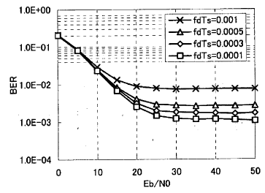
Simulation of 10 path Rayleigh fading environment
Simulation Condition
BER to
Modulation |  | QPSK
Subcarrier Number |  | 64
Symbol Times |  | Ts
Guard Interval Length |  | 10Ts
Delay Time |  | Ts
Pilot Symbol Insert Interval |  | 4 symbols 4 symbols
Frame Number of Ezualization |  | 4 symbols 16 symbols
Notes:
ー＞フェージング変動速度が早くなればなるほどBERが悪い所でエラーフロアが生じる

Slide 10
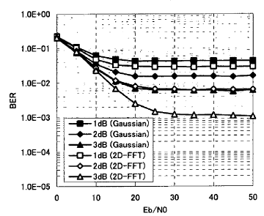
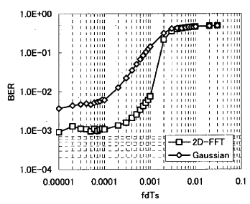
Simulation of 10 path Rayleigh fading enviroment
The BER is due to a difference in Power attenuation ratio
BER to
ー＞The BER of Proposal method is better than Previous method.
Notes:
減衰電力比の違いによるBER
図10 減衰電力費が大きくなればなるほどBERがよくなる
これは電力比が大きいほど遅延波の影響が軽減される。
11 提案方式はどれだけフェージング変動速度が遅くてもBERは10^-3程度までしかよくならない
提案手法は既存のものよりBERが良くなることがわかった

Slide 11
Summary
We propose an OFDM equalization scheme based on the pilot symbol equalization using 2D-FFT to raise the accuracy of estimation.
The BER of Proposal method is better than Previous method.
Notes:
OFDMに2D-FFTを用いたフェージング補償方式を提案した
提案方式が既存方式より特性がよいことがわかった
10パスレイリーフェージング環境下では、フェージング変動が早くなると著しく特性が劣化してしまう

